Slide 1
Point d’information au 13.12.22
MONKEY POX
Dr CHOPIN Marie-charlotte
Maladies infectieuses CHB

Slide 2
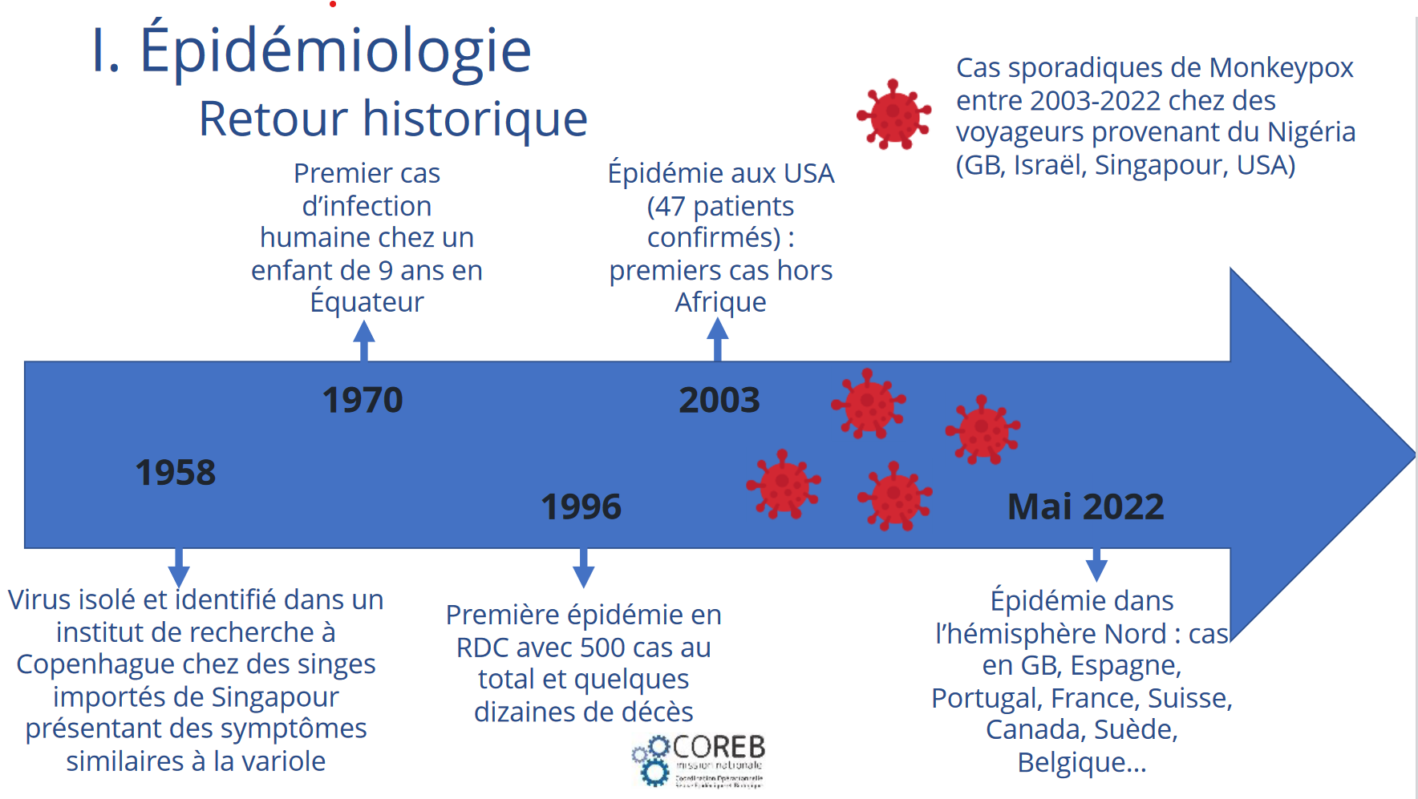
ORTHOPOXVIROSE SIMIENNE/MONKEYPOX VIRUS
Famille : Poxviridae,
Genre : Orthopoxvirus.
Espèce : Monkeypox virus
Endémique en Afrique
centrale et de l’ouest.
Zoonose : Réservoir ? Rongeurs (rats géants de Gambie (Cricetomys sp), écureuils de Smith (Funisciurus sp), loirs africains (Graphiurus sp)
Hôtes ? primates ? Homme ?
Notes:
Virus ADN encapsulé réplication cytoplasme.
An AFRIQUE de clade avec 99% homologie structurale et génomique entre CB (bssin du congo) et WA (afrique de l’ouest). Virulence plus importante pour CB.

Slide 3
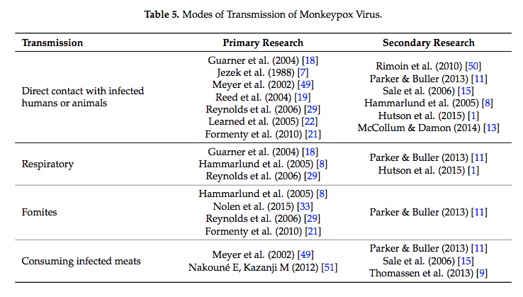
ORTHOPOXVIROSE SIMIENNE/MONKEYPOX VIRUS
2003 Etats-unis : Importation de rats géants de Gambie (Cricetomys sp), écureuils de Smith (Funisciurus sp), loirs africains (Graphiurus sp) infectés du Ghana
➔ Transmission à un élevage de chiens de prairie domestiques
➔ Transmission à l’homme
Transmission interhumaine faible
Notes:
2003 Etats-unis : premier cas d’infection chez l’homme en dehors continent africain
800 petits mammifères importés du Ghana au TEXAS dont 2 rats géants de gambie infectés, 9 loirs, 3 écureuils infectés
47 cas confirmés ou probable dans 7 états des USA
Transmission du chiens de prairie à l’homme : morsures, griffures, contact avec lésions cutanés, litière
Transmission de l’animal à l’homme : morsures, griffures, contact avec lésions cutané, litière
Homme à homme : contact direct avec lésion cutanée, transmission via gouttelettes : rapport direct prolongé face to face, vivre dans le même habitat, mais aussi dormir dans le même lit, partager une tasse à café. Voie transplancentaire.
Zone endemique : Habiter dans la foret dormir par terre, mangée de la vide infectée
Animal à homme : s’occuper literie, Morsures contact avec des plaies, griffures..
Modèle expérimentaux chez les macaques Macaca mulatta et M.fascicularis : inocuation IV/SC/IM/C
Voie cutanée, voie respiratoire.

Slide 4
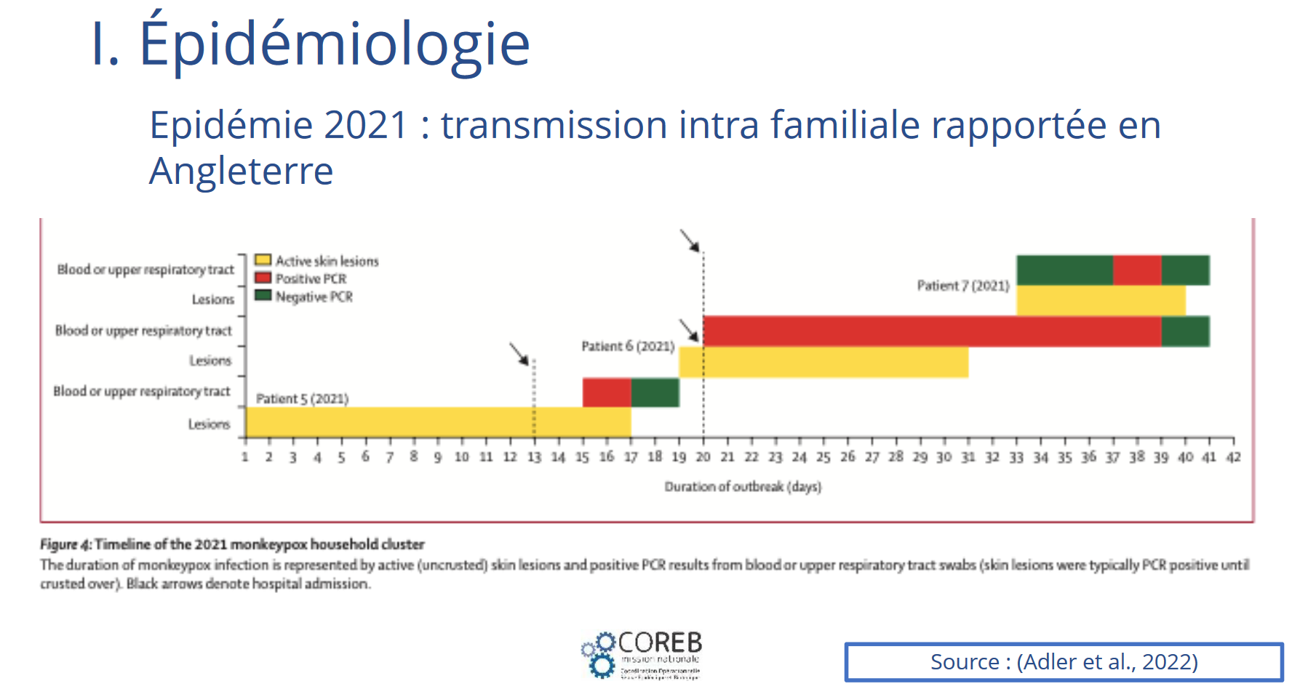

Slide 5
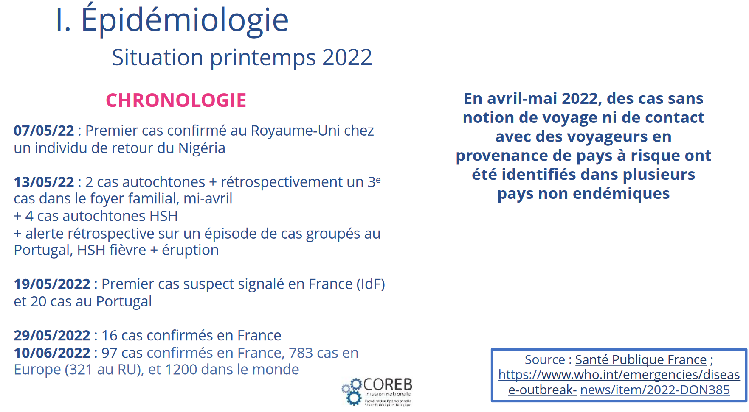

Slide 6
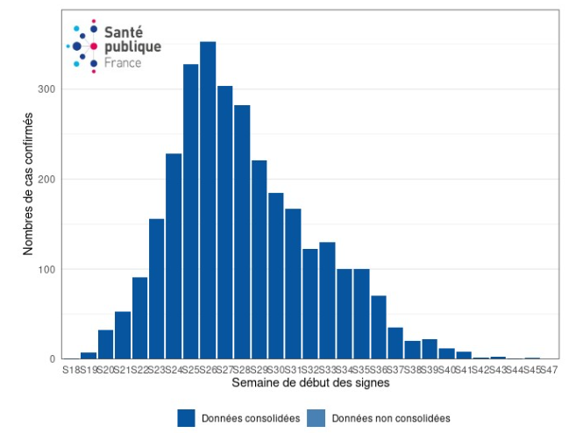
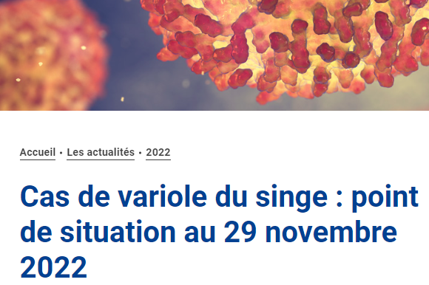
Points hebdomadaires épidémiologiques SPF
Au 29 novembre 2022 : 4 109 cas confirmés ont été recensés en France.
2 500 cas en Ile-de-France >>>>196 dans les Hauts-de-France
Tous les cas recensés à ce jour sont des adultes de sexe masculin, sauf 111 adultes de sexe féminin et 13 enfants. Les cas adultes ont un âge médian de 36 ans

Slide 7
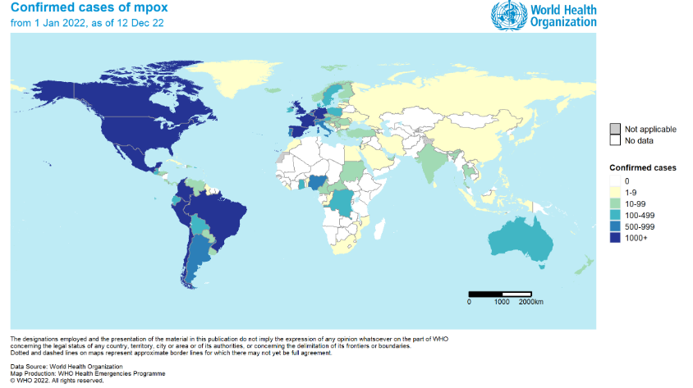
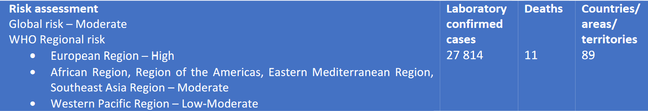
WHO : point au 12.12.22 : 82 628 cas 65 décès

Slide 8
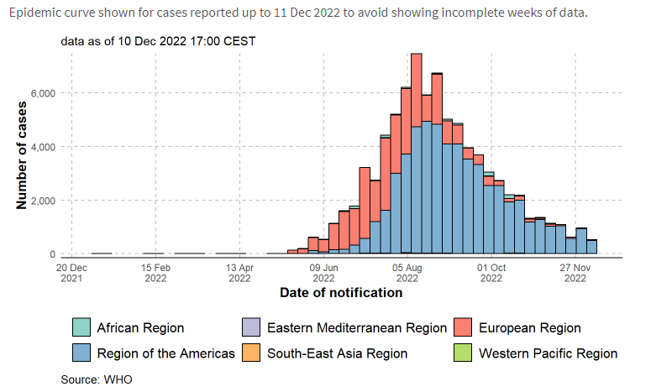
Notes:
• For the first time, monkeypox deaths have been reported in countries outside of the African Region in
Spain (two deaths), Brazil (one death), and India (one death). In two cases, deaths have been linked to
viral encephalitis and some patients had underlying immune compromising conditions.

Slide 9
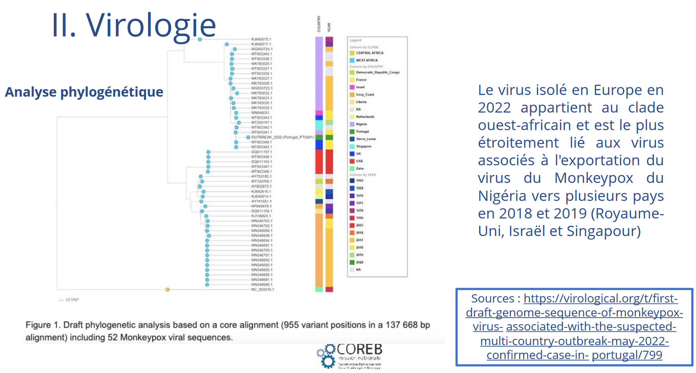

Slide 10
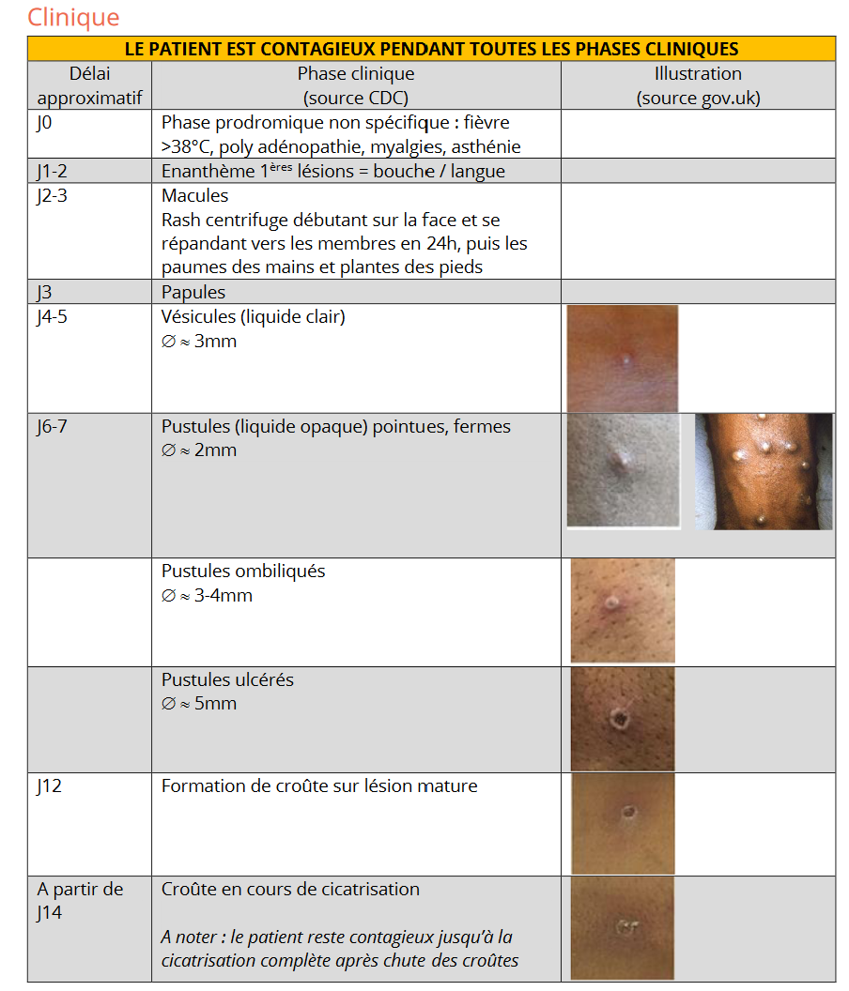
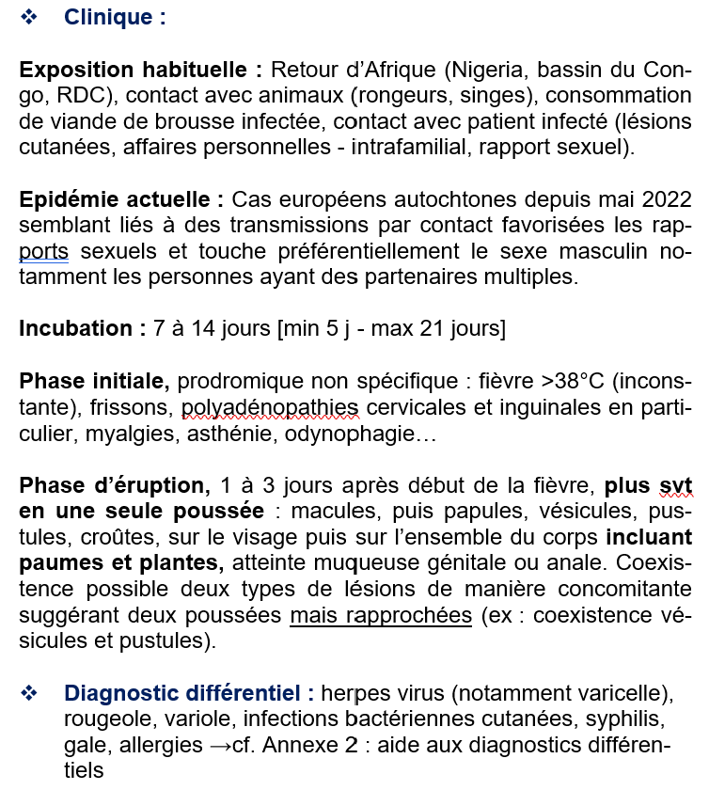

Slide 11
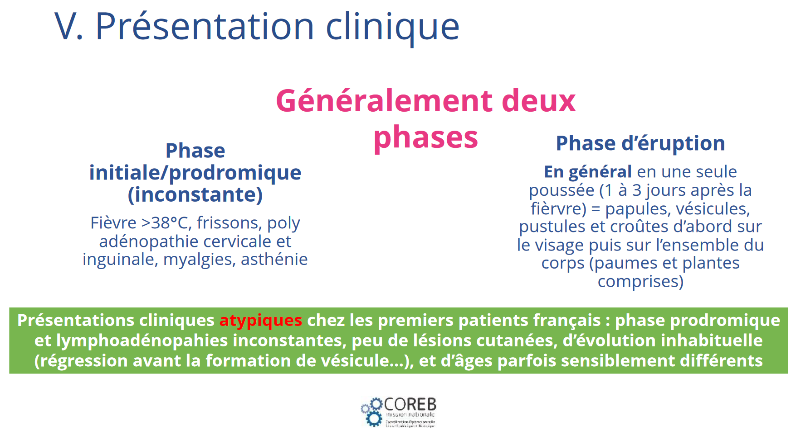

Slide 12
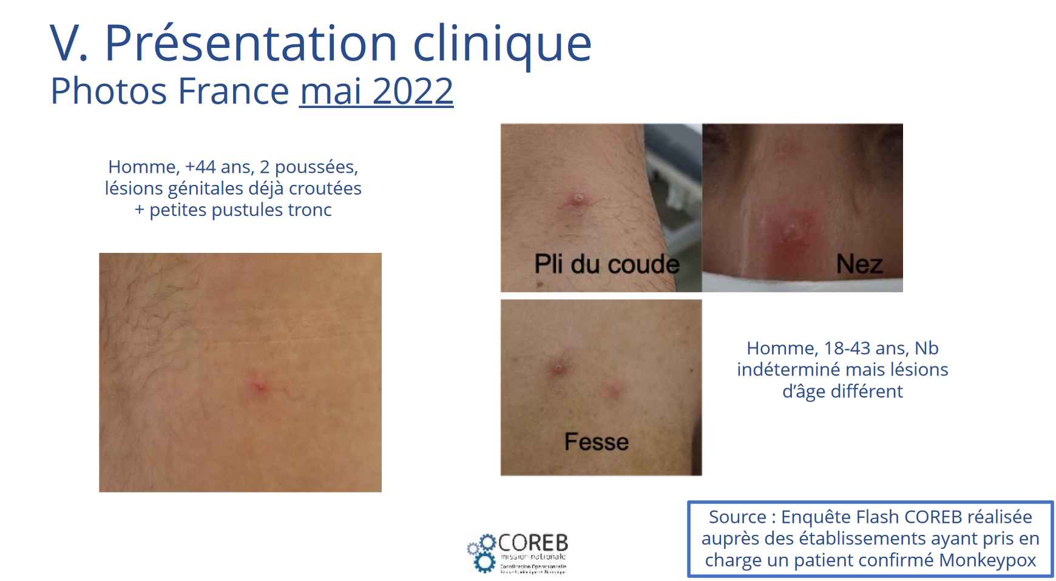

Slide 13
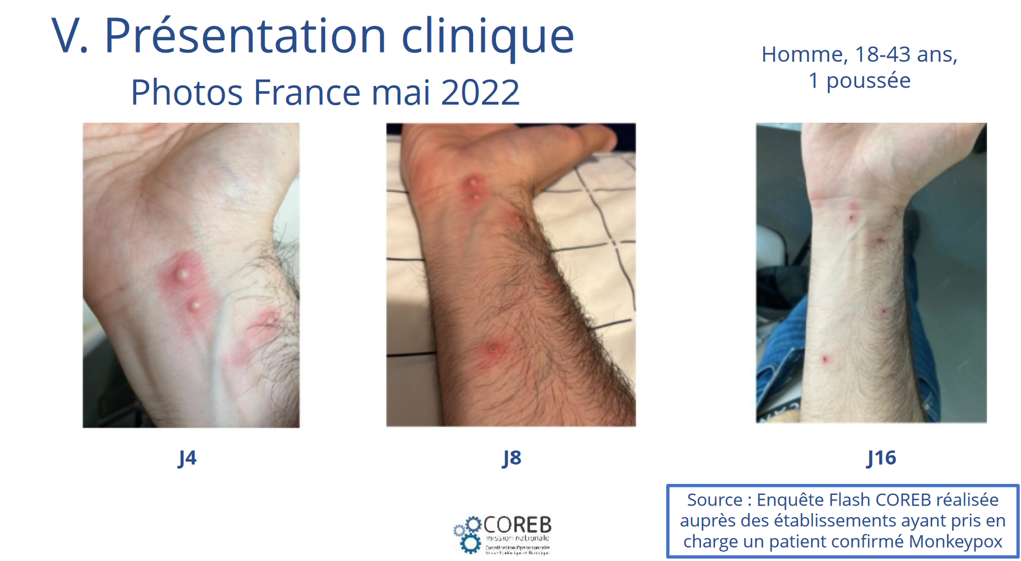

Slide 14
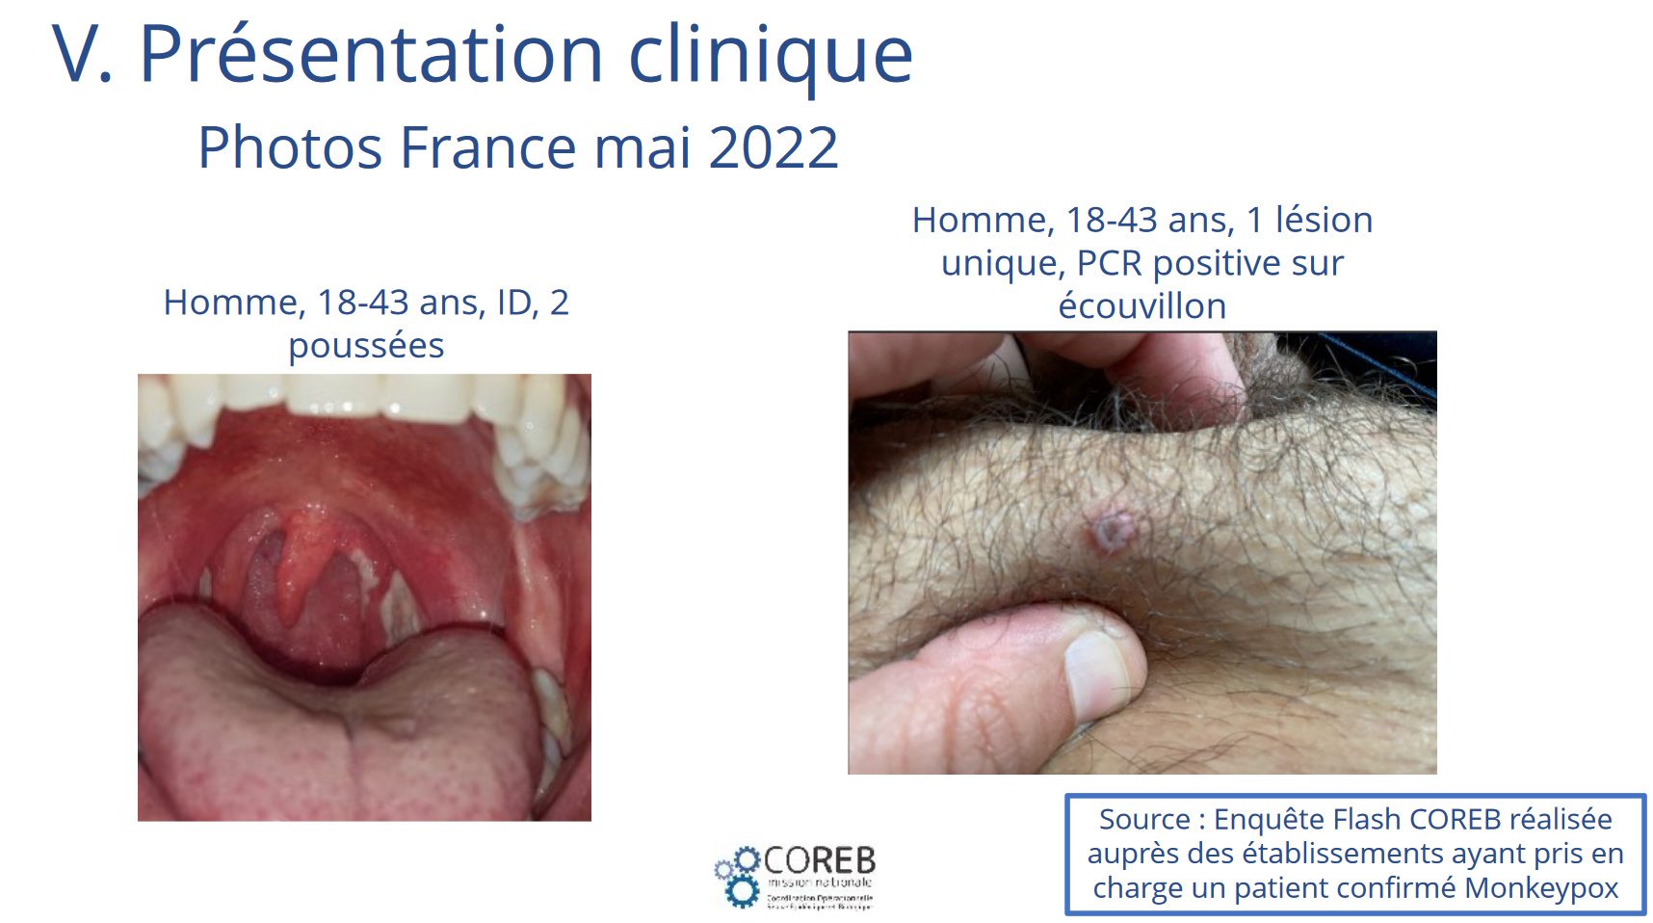

Slide 15
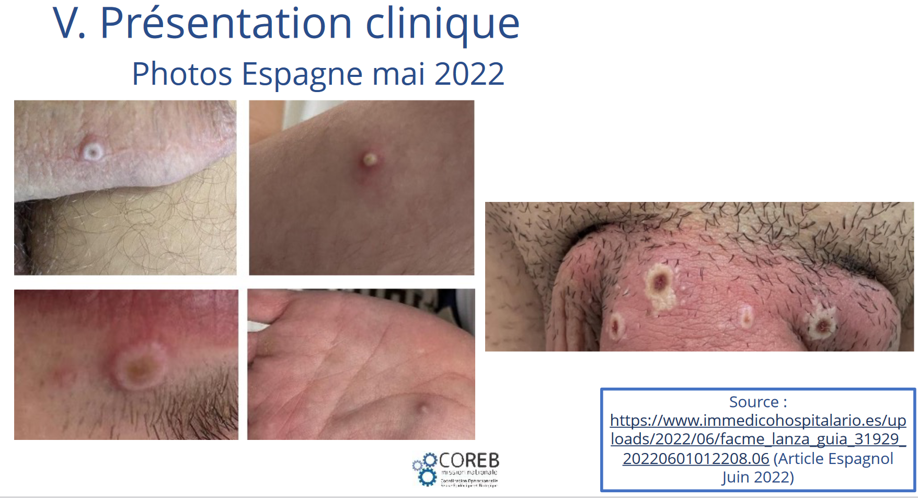

Slide 16
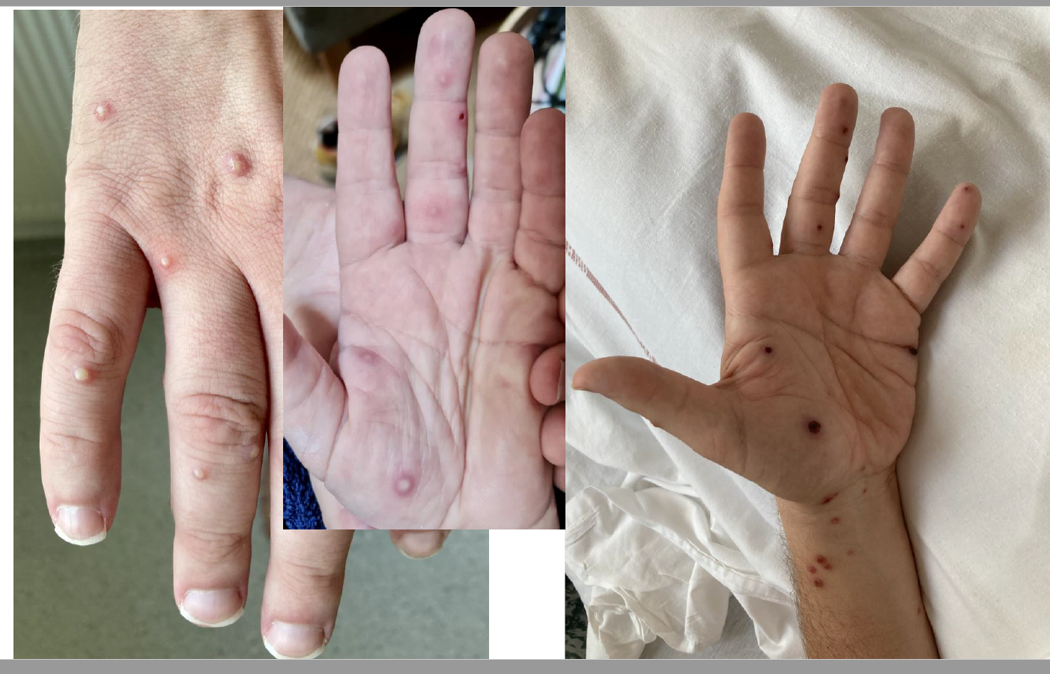

Slide 17
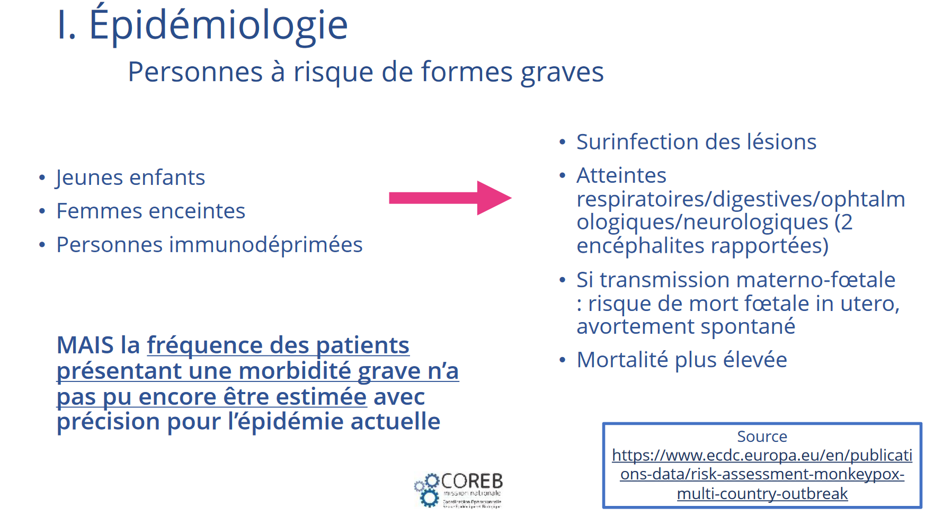

Slide 18
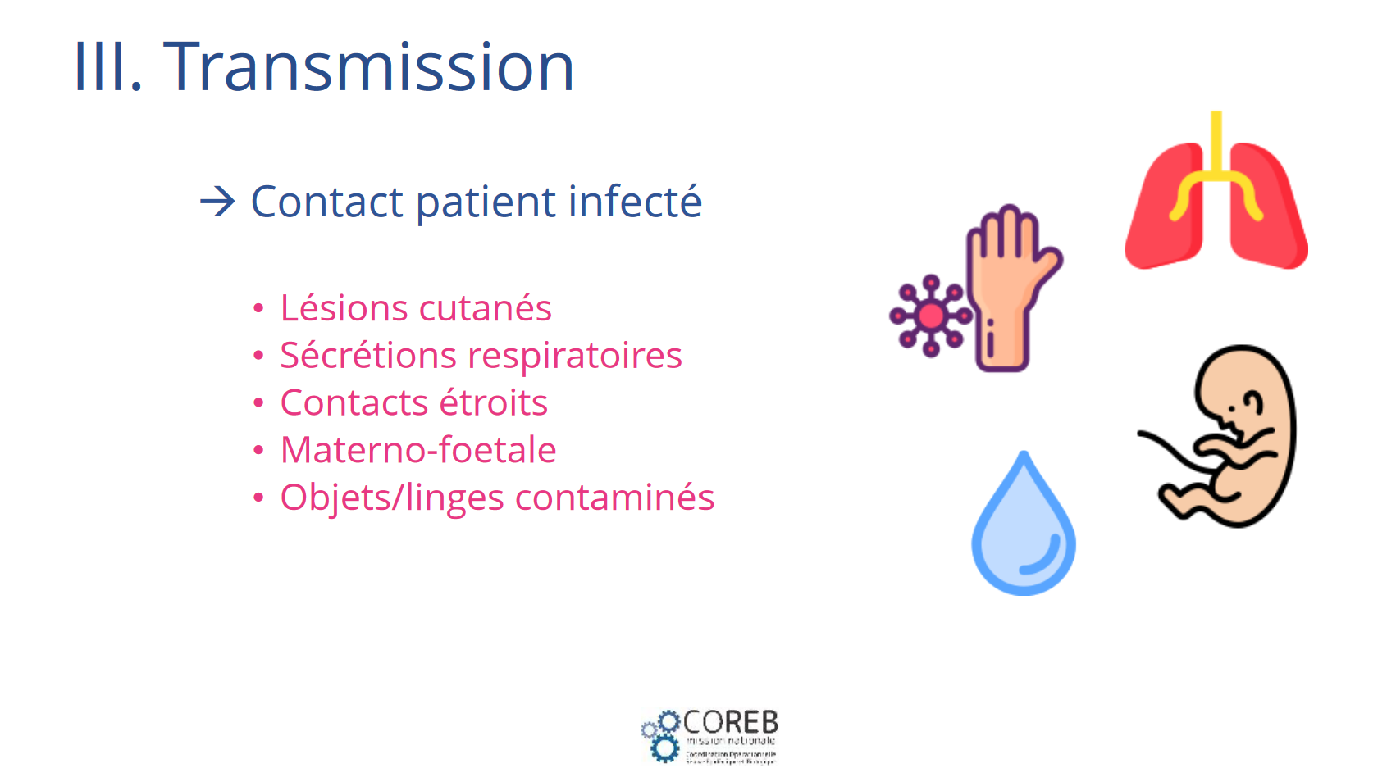

Slide 19
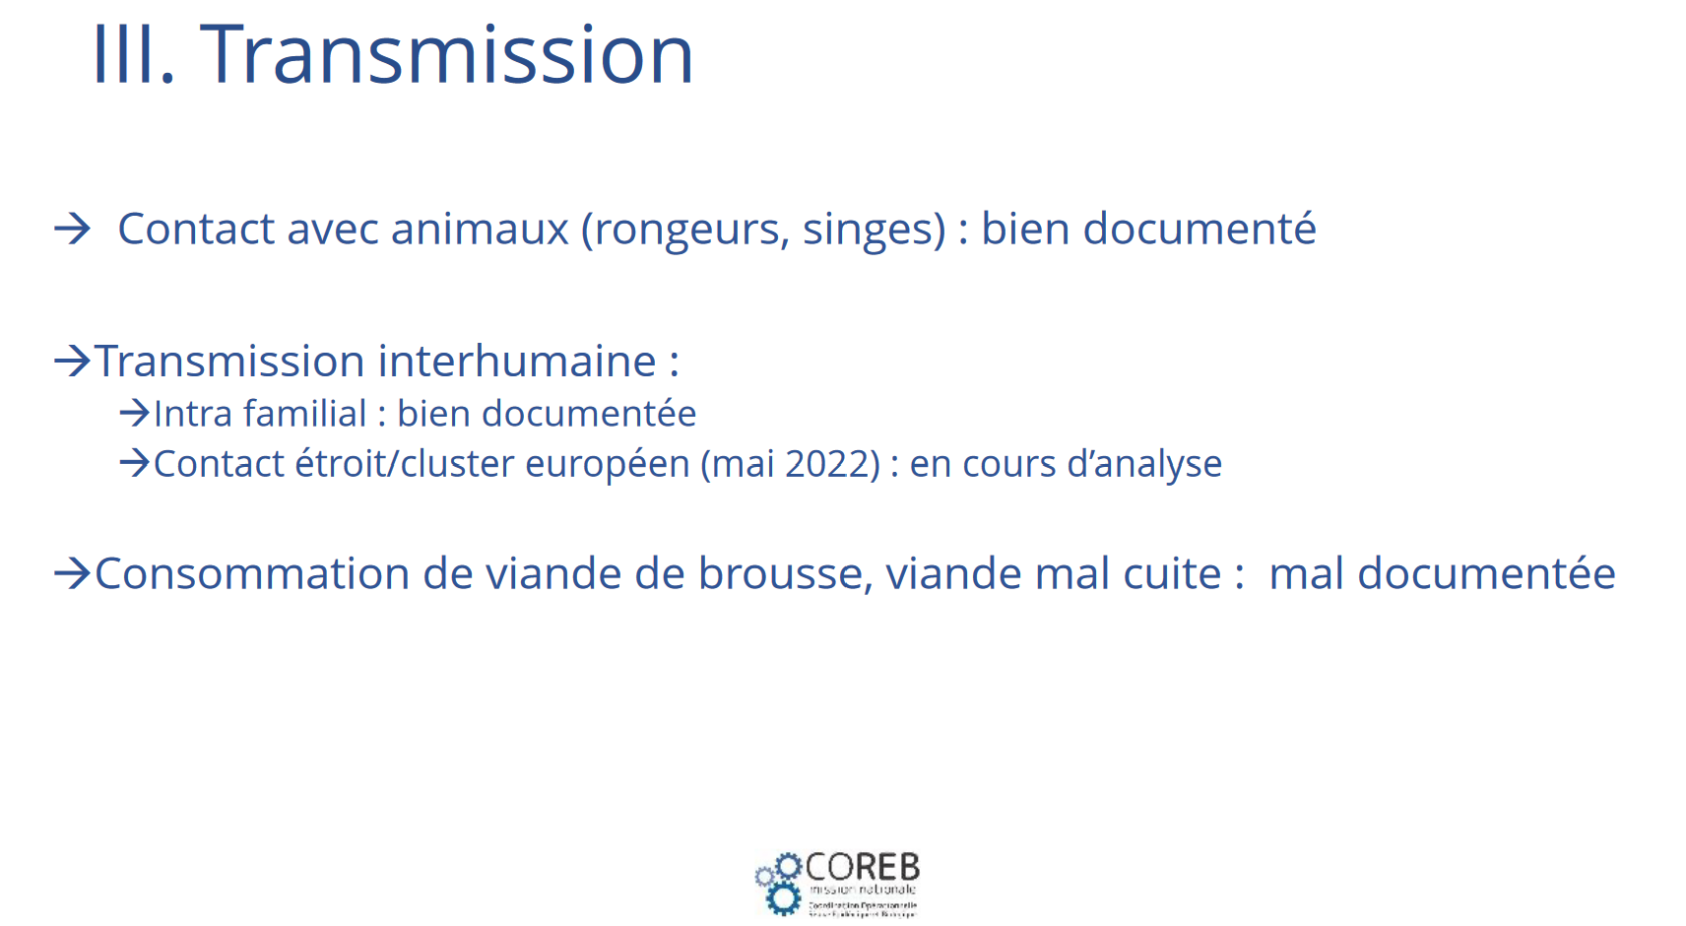

Slide 20
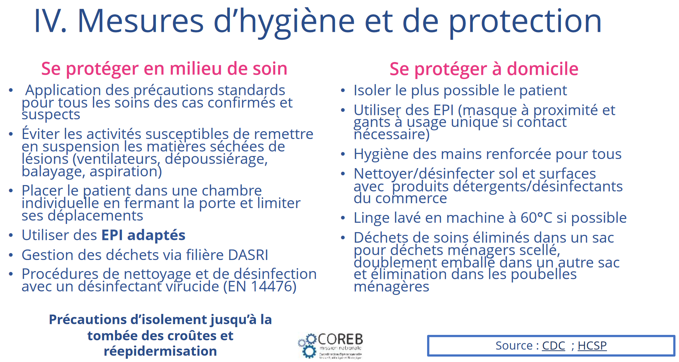

Slide 21
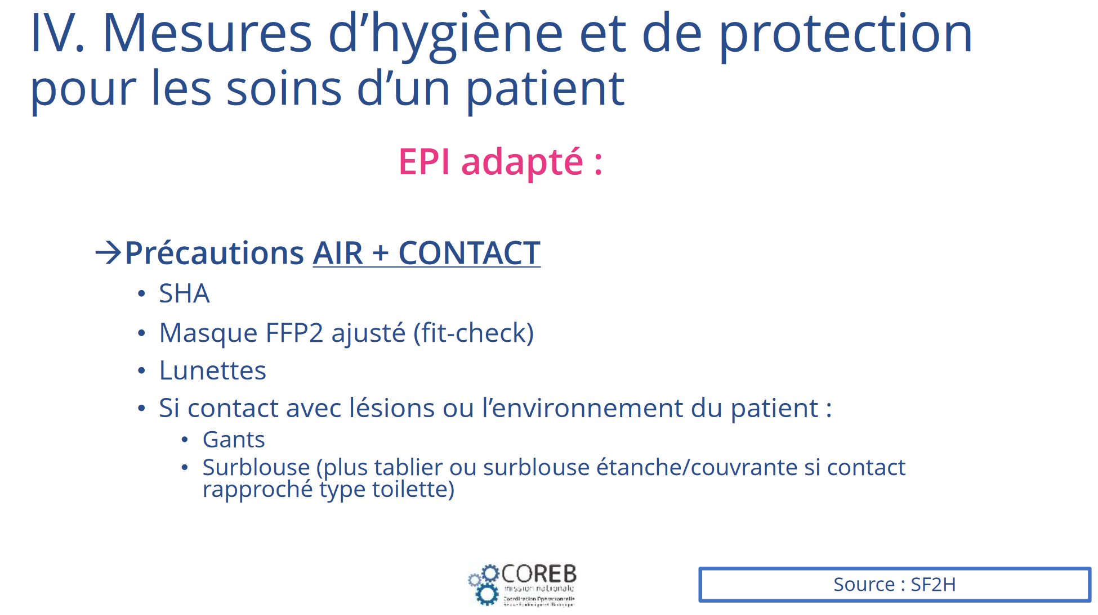

Slide 22
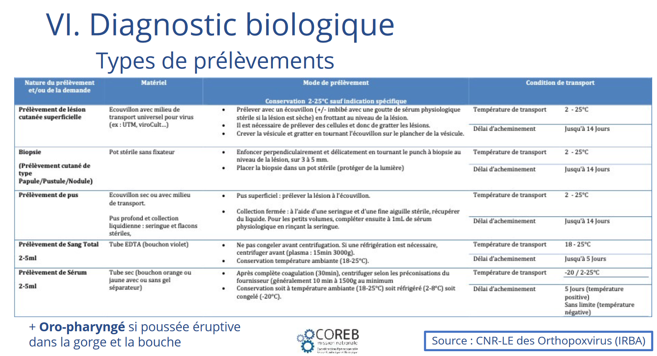

Slide 23

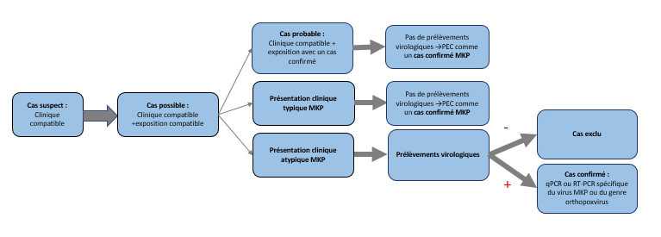
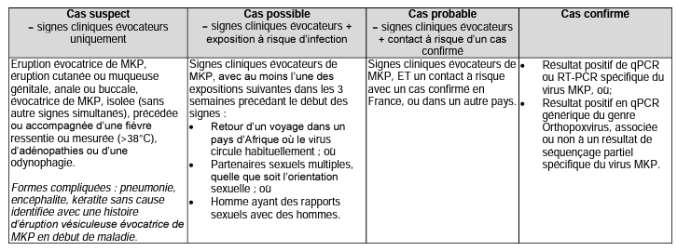
Parcours de soins : du diagnostic à la PEC…

Slide 24
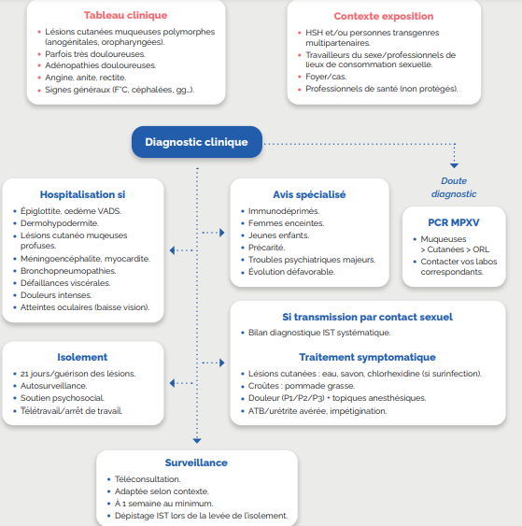

Prise en charge des cas en médecine de 1er recours

Slide 25
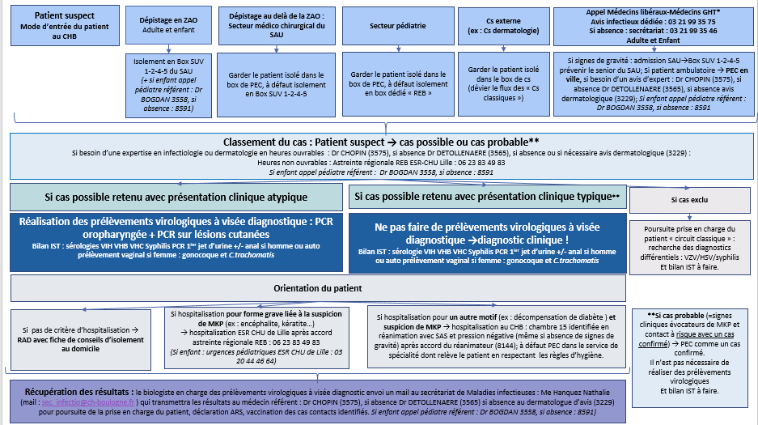

Slide 26
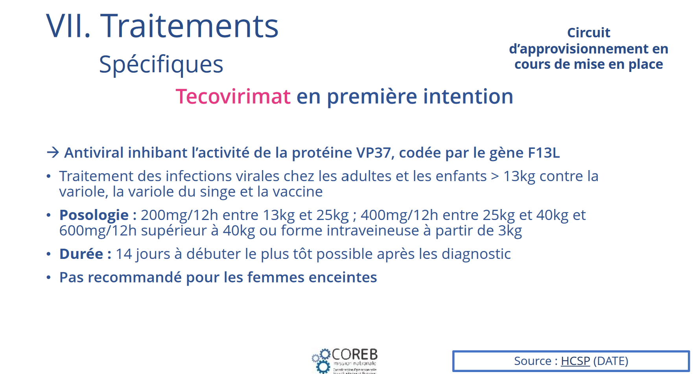
Pour les formes sévères ou compliquées uniquement

Slide 27
Levée d’isolement :
la contagiosité persiste jusqu’à désincrustation complète de toutes les croutes c’est-à-dire jusqu’à la chute complète de toutes les croutes (ce qui en moyenne survient en 21 à 28 jours, mais peut être plus long).
Abstention de rapports sexuels pendant toute la durée d’isolement ; il est recommandé d’utiliser un préservatif lors des rapports sexuels de tous types jusqu’à 8 semaines après la fin de la période de contagiosité.

Slide 28
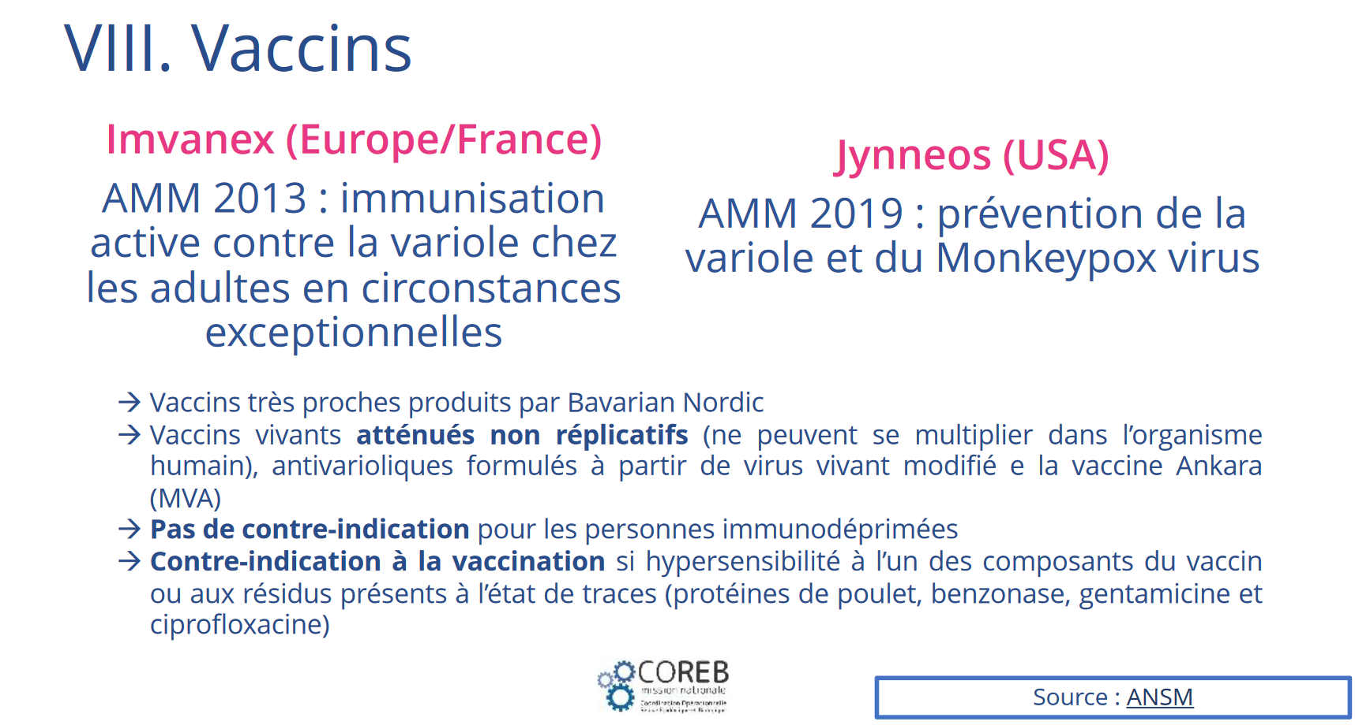

Slide 29
Vaccination post exposition
Recherche des cas contact et vaccination : Définition cas contact SPF 8.07.22 :
Personne-contact à risque :
Toute personne ayant eu un contact physique direct non protégé sans notion de durée avec la peau lésée ou les fluides biologiques d’un cas probable ou confirmé symptomatique, quelles que soient les circonstances y compris rapport sexuel, actes de soin médical ou paramédical, ou partage d’ustensiles de toilettes, ou contact avec des textiles (vêtements, linge de bain, literie) ou de la vaisselle sale utilisés par le cas probable ou confirmé symptomatique.
Toute personne ayant eu un contact non protégé à moins de 2 mètres pendant 3 heures (cumulées durant 24h) avec un cas probable ou confirmé symptomatique (ex. ami proche ou intime, partenaire sexuel habituel même en l’absence de rapports sexuels, personnes partageant le même lieu de vie sans lien intime, voisin pour un transport de longue durée, personnes partageant le même bureau, acte de soin ou d’hygiène, même classe scolaire, salle de TD universitaire, club de sport pour les sports de contacts, salles de sports, …).
Personne-contact à risque négligeable :
Toute personne ayant eu un contact à risque tel que décrit ci-dessus en présence de mesures de protection efficaces respiratoires portées par le cas ou le contact, et de mesures de protection efficaces contact portées par la personne-contact. Les mesures de protection efficaces vis-à-vis du contact physique direct sont le port de gants étanches (latex, nitrile,caoutchouc), et vis-à-vis du contact respiratoire sont les masques chirurgicaux et FFP2, et les hygiaphones.
Toute autre situation

Slide 30
Vaccination post exposition
PEC des cas contacts à risque ASYMPTOMATIQUES par le clinicien en charge du cas index :
Pas d’isolement au domicile des cas contacts à risque mais surveillance de la température X2/jours et survenue d’une symptomatologie compatible. La période de contagiosité débute à J1 des signes cliniques. Un patient asymptomatique n’est pas contagieux.
Vaccination post exposition des contacts à risque de préférence avant J4 du contact à risque (jusqu’à J14) par vaccin de 3^{ième} génération anti variolique : vaccin Imvanex® (ou Jynneos®), vivant non réplicatif. Efficacité de 85%.
  Primo vaccination : Immunocompétent : 2 doses de 0,5 ml SC avec un intervalle d’au moins 28 jours entre les deux doses. Immunodéprimés : 3 doses de 0.5 ml SC à 28jrs d’intervalle.
  Pour les personnes ayant bénéficié d’une vaccination antivariolique avec un vaccin de 1ère génération avant 1980 : 1 seule dose. Un document justifiant de la vaccination et/ou une cicatrice gaufrée au point d’injection et cohérente avec une histoire de vaccination antivariolique constitue une preuve d’une vaccination antivariolique préalable. Si immunodéprimés précédemment vaccinés : 3 doses de 0.5 ml SC à 28jrs d’intervalle.
  Pour les mineurs (< 18 ans), au cas par cas, après avis spécialisé et évaluation stricte du bénéfice-risque (immunodépression, présence de comorbidités). Consentement des parents (ou du responsable légal de l’enfant) obligatoire, et de l’adolescent le cas échéant. Même schéma posologique que l’adulte.
  CI : grossesse et allaitement (sauf si bénéfices estimés >>>> risques), hypersensibilité à l’un des composants du vaccin ou aux résidus présents à l’état de traces (protéines de poulet, benzonase, gentamicine et ciprofloxacine).
Ou se faire vacciner : au CEGIDD du CH de Calais : RDV au 03 21 46 35 46.

Slide 31
Vaccination en pré-exposition aux personnes à très haut risque d’exposition
les hommes ayant des relations sexuelles avec des hommes (HSH) rapportant des partenaires sexuels multiples
les personnes trans rapportant des partenaires sexuels multiples,
les personnes en situation de prostitution et les professionnels des lieux de consommation sexuelle.
femmes partenaires occasionnelles ou partageant le même lieu de vie que des personnes à très haut risque (ci-dessus).
Même schéma vaccinal qu’en post exposition.
d’exposition au virus Ou se faire vacciner : au CEGIDD du CH de Calais : RDV au 03 21 46 35 46.

Slide 32
la HAS confirme que les vaccins de 3e génération Imvanex/Jynneos utilisés contre Monkeypox conviennent aux personnes immunodéprimées et peuvent être administrés en même temps que les autres vaccins du calendrier vaccinal, y compris les vaccins Covid-19. En cas d’administration non-simultanée, un délai de 4 semaines doit être respecté uniquement avec les vaccins vivants atténués viraux (ROR, varicelle, zona, fièvre jaune).

Slide 33
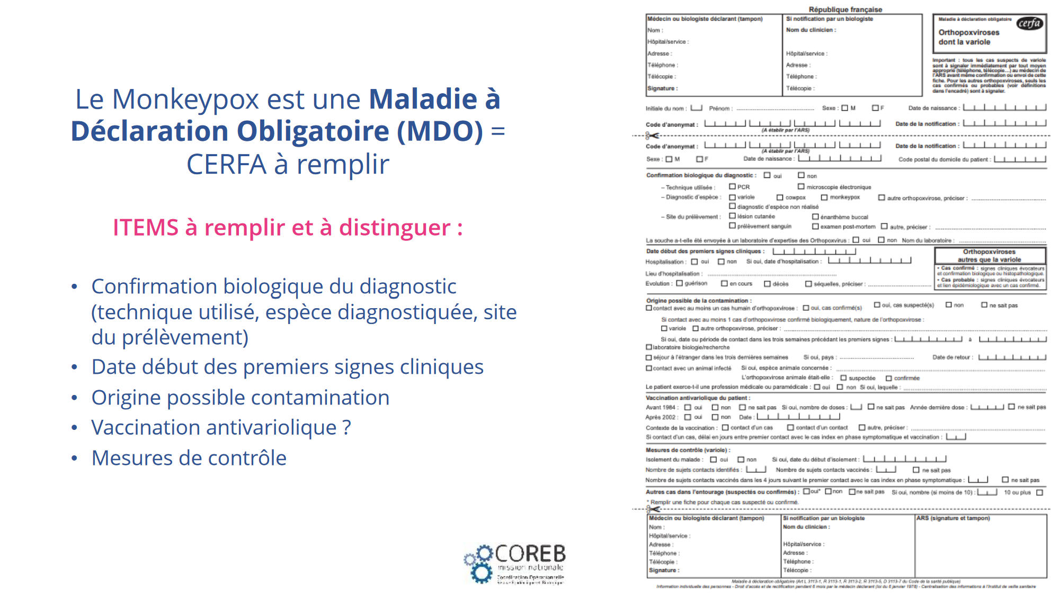
Maladie à déclaration à l’ARS des cas confirmés (ou probable) : Fiche de DO (Cf annexe 3) à faxer au ou envoyer par mail
Coordonnées ARS : heures ouvrables : 03 62 72 87 87 , fax 03 62 72 88 75, mail : ars-hdf-signal@ars.sante.fr; heures non ouvrables : 03 62 72 77 77

Slide 34
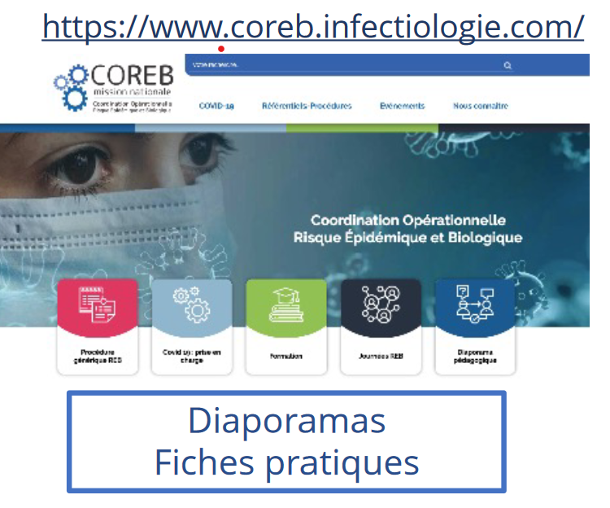

Slide 35
Références bibliographiques et recommandations
Santé publique France. Cas de Monkeypox en Europe, définitions et conduite à tenir 08 juillet 2022.
HCSP. Avis et rapport relatif aux mesures de prévention vis-à-vis de l’infection à Monkeypox virus 8 juillet 2022
ANSM. Note d’information et protocole d’utilisation pour les professionnels de santé concernant le traitement par tecovirimat d’une personne infectée par le Monkeypox virus Tecovirimat (TPOXX). 29.06.22.
DGS-URGENT N°2022_65. MONKEYPOX – EVOLUTION DE LA CONDUITE A TENIR, ELARGISSEMENT DE LA VACCINATION ET MISE A DISPOSITION DU TECOVIRIMAT.
Coreb national. Infection par le Monkeypox virus : repérer et prendre en charge un patient en France. 14.07.22
Coreb national. Monkeypox virus (variole du singe) Fiche d’information au patient, après le diagnostic. 14.07.22
HAS. Avis n°2022.0037/AC/SESPEV du 16 juin 2022 du collège de la Haute Autorité de santé relatif à la vaccination des primovaccinés et des populations pédiatriques contre le virus Monkeypox.
HCSP. Avis et rapport relatif à la conduite à tenir autour d’un cas suspect, probable ou confirmé d’infection à Monkeypox virus. 24.05.22
HCSP. Avis et rapport relatif à la conduite à tenir pour les cas confirmés d’infection à Monkeypox virus (MPXV) à risque de forme grave et pour les personnes contacts à risque d’infection par MPXV.9.06.22
Coreb national. MONKEYPOX - Aide au diagnostic dermatologique et au traitement symptomatique – v. 9/06/2022
HAS. Avis n° 2022.0034/SESPEV du 20 mai 2022 du collège de la Haute Autorité de santé relatif à la vaccination contre Monkeypox.
HAS. Avis n°2022.0037/AC/SESPEV du 16 juin 2022 du collège de la Haute Autorité de santé relatif à la vaccination des primovaccinés et des populations pédiatriques contre le virus Monkeypox

